Slide 1

Объектно-ориентированный анализ и проектирование
Лекция №3
Создание класса. Атрибуты и методы.
Конструктор / деструктор класса.
Севастопольский государственный университет – 2023 Альчаков В.В.

Slide 2
Объектно-ориентированный анализ и проектирование
2
НАСЛЕДОВАНИЕ. ПОЛИМОРФИЗМ
Повторение материала прошлой лекции
Класс – это схема объекта. При создании экземпляра объекта класс используется как чертеж того, как этот объект будет создаваться.
Инкапсуляция и сокрытие данных. Интерфейсы (открыты пользователю). Реализация (закрыта от пользователя)
Данные класса представляются атрибутами. Класс должен определять атрибуты, сохраняющие состояние каждого объекта.
Методы реализуют требуемое поведение класса. Каждый объект, экземпляр которого окажется создан на основе этого класса, будет содержать методы, определяемые этим же классом.
Севастопольский государственный университет – 2023 Альчаков В.В.

Slide 3
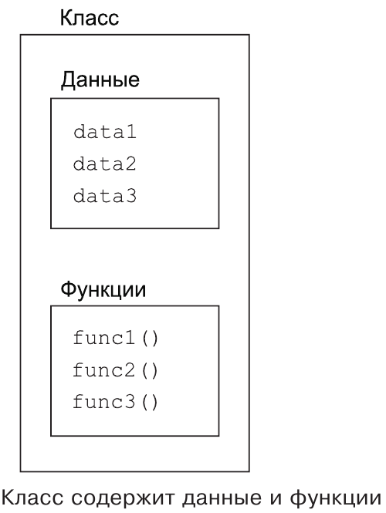
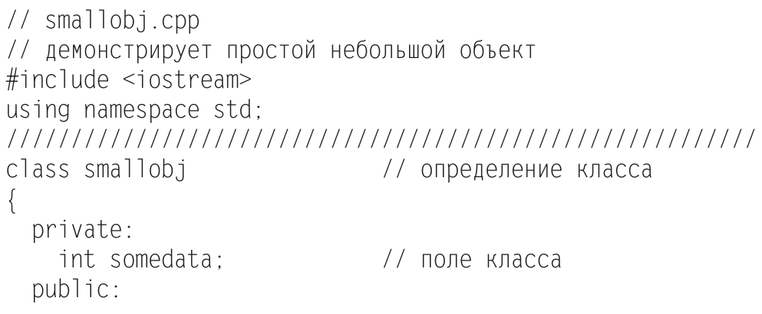
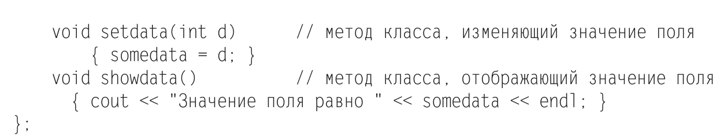
Объектно-ориентированный анализ и проектирование
3
НАСЛЕДОВАНИЕ. ПОЛИМОРФИЗМ
Простой класс
см. Лафорте Р. ООП в С++ 4-е издание
Севастопольский государственный университет – 2023 Альчаков В.В.

Slide 4
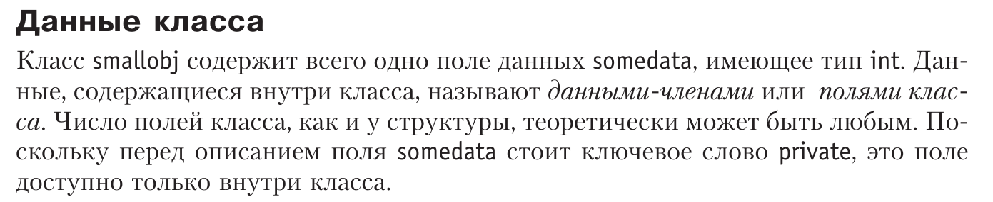
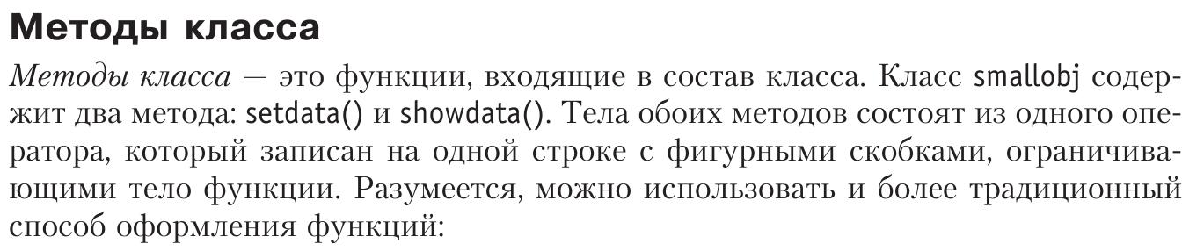
Объектно-ориентированный анализ и проектирование
4
НАСЛЕДОВАНИЕ. ПОЛИМОРФИЗМ
Простой класс
см. Лафорте Р. ООП в С++ 4-е издание
Севастопольский государственный университет – 2023 Альчаков В.В.

Slide 5
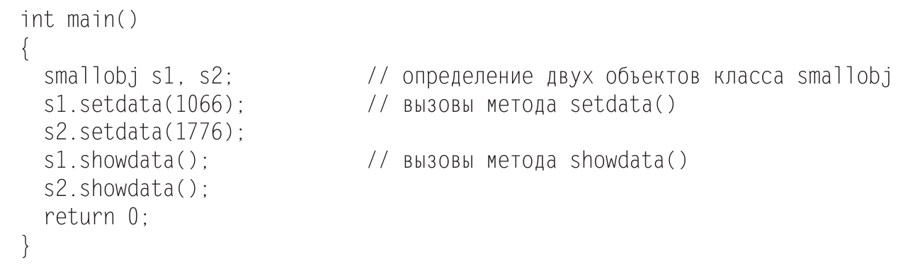
Объектно-ориентированный анализ и проектирование
5
НАСЛЕДОВАНИЕ. ПОЛИМОРФИЗМ
Простой класс
см. Лафорте Р. ООП в С++ 4-е издание
Севастопольский государственный университет – 2023 Альчаков В.В.

Slide 6
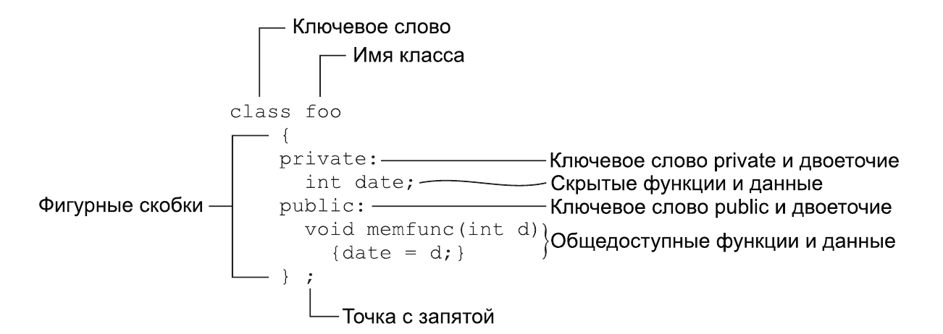
Объектно-ориентированный анализ и проектирование
6
НАСЛЕДОВАНИЕ. ПОЛИМОРФИЗМ
Синтаксис определения класса
см. Лафорте Р. ООП в С++ 4-е издание
Севастопольский государственный университет – 2023 Альчаков В.В.

Slide 7
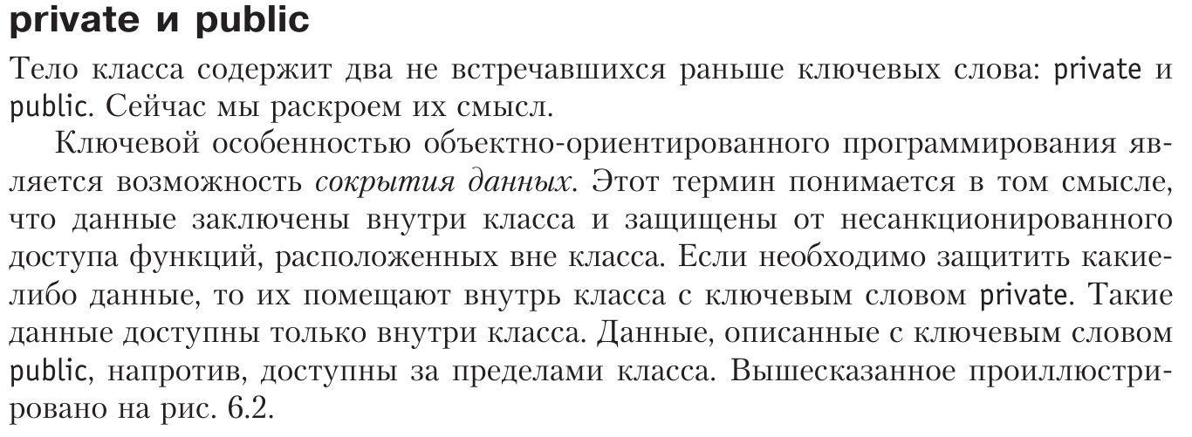
Объектно-ориентированный анализ и проектирование
7
НАСЛЕДОВАНИЕ. ПОЛИМОРФИЗМ
Простой класс
см. Лафорте Р. ООП в С++ 4-е издание
Севастопольский государственный университет – 2023 Альчаков В.В.

Slide 8
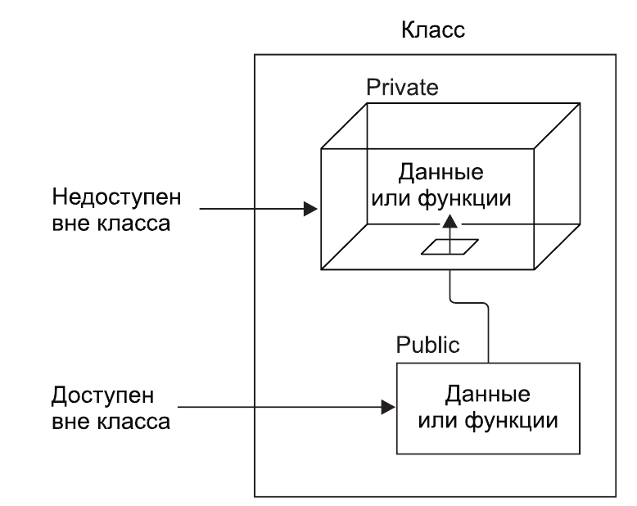
Объектно-ориентированный анализ и проектирование
8
НАСЛЕДОВАНИЕ. ПОЛИМОРФИЗМ
Простой класс
см. Лафорте Р. ООП в С++ 4-е издание
Севастопольский государственный университет – 2023 Альчаков В.В.

Slide 9
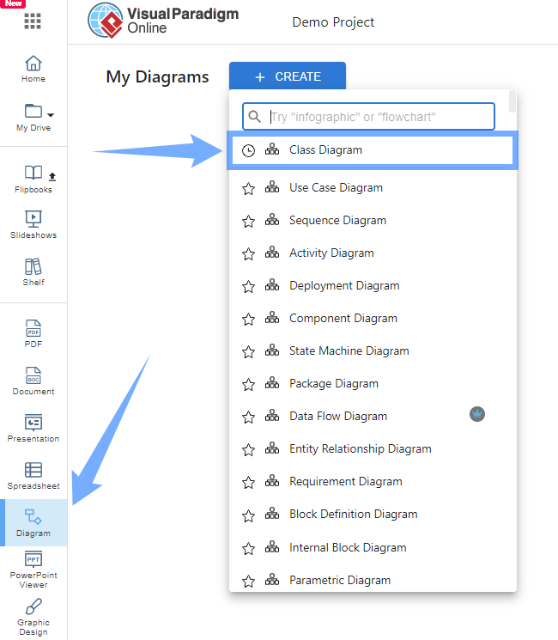

Объектно-ориентированный анализ и проектирование
9
НАСЛЕДОВАНИЕ. ПОЛИМОРФИЗМ
UML-диаграмма класса
https://online.visual-paradigm.com/
Севастопольский государственный университет – 2023 Альчаков В.В.

Slide 10
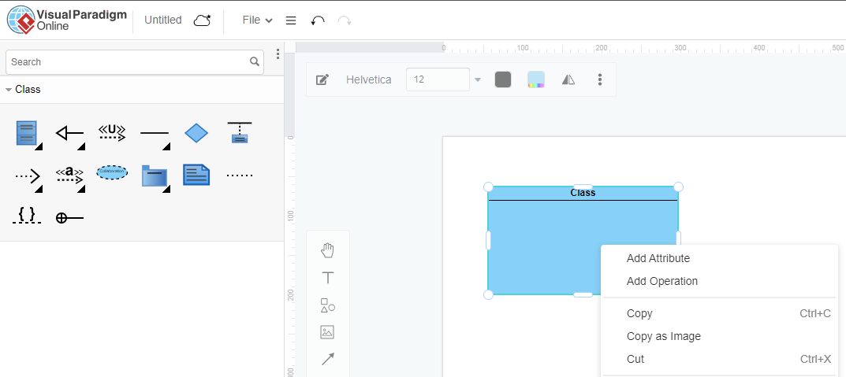
Объектно-ориентированный анализ и проектирование
10
НАСЛЕДОВАНИЕ. ПОЛИМОРФИЗМ
Создание UML
Севастопольский государственный университет – 2023 Альчаков В.В.

Slide 11
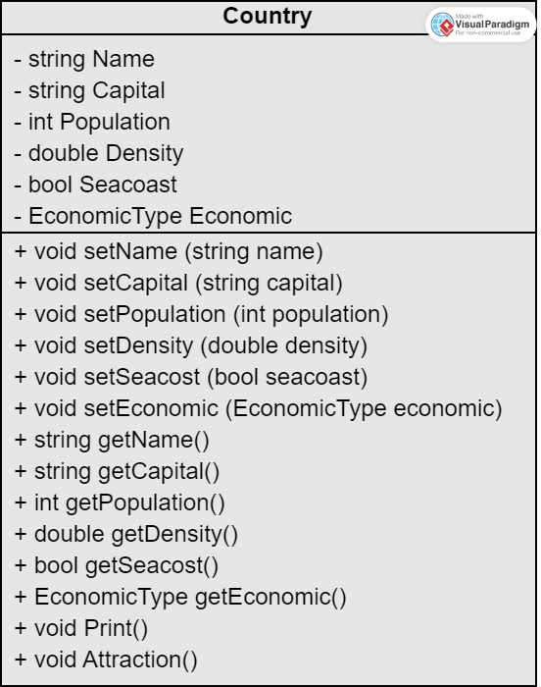
Объектно-ориентированный анализ и проектирование
11
НАСЛЕДОВАНИЕ. ПОЛИМОРФИЗМ
Создание UML
Севастопольский государственный университет – 2023 Альчаков В.В.

Slide 12
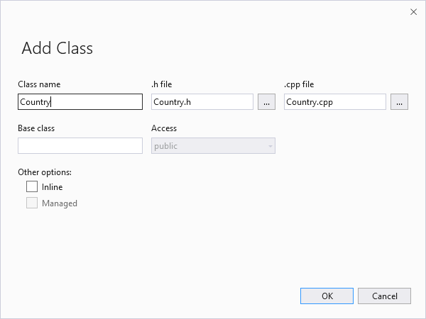
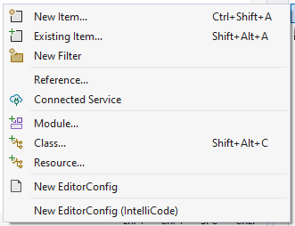
Объектно-ориентированный анализ и проектирование
12
НАСЛЕДОВАНИЕ. ПОЛИМОРФИЗМ
Создание модуля класса
Visual Studio
Севастопольский государственный университет – 2023 Альчаков В.В.

Slide 13
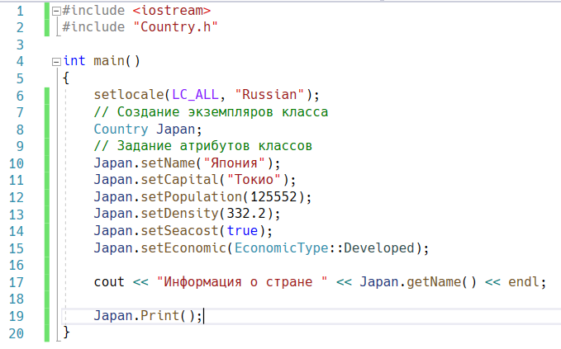
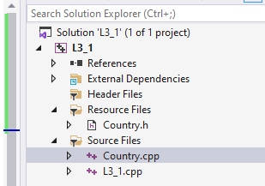
Объектно-ориентированный анализ и проектирование
13
КОНСТРУКТОРЫ КЛАССОВ
Вызов класса в функции main()
Севастопольский государственный университет – 2023 Альчаков В.В.

Slide 14
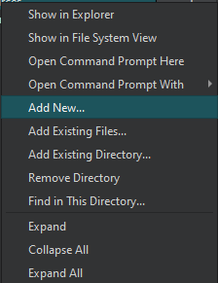
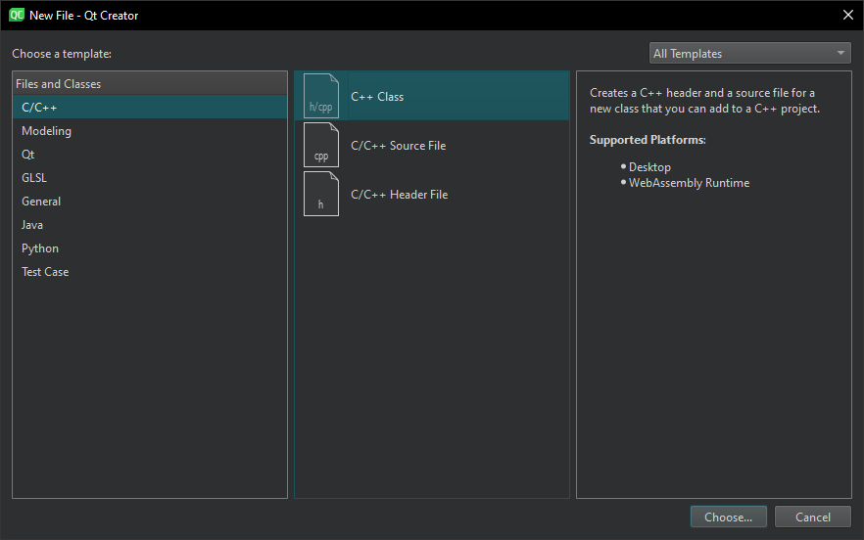
Объектно-ориентированный анализ и проектирование
14
НАСЛЕДОВАНИЕ. ПОЛИМОРФИЗМ
Создание модуля класса
Qt
Севастопольский государственный университет – 2023 Альчаков В.В.

Slide 15
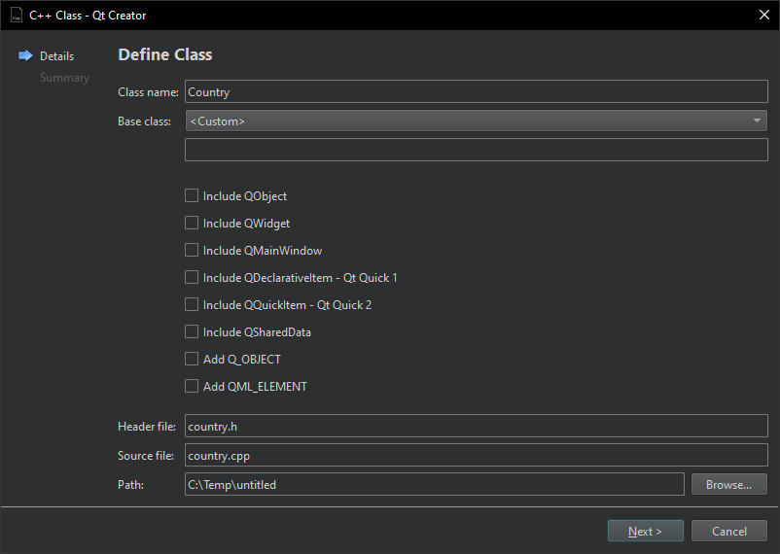
Объектно-ориентированный анализ и проектирование
15
НАСЛЕДОВАНИЕ. ПОЛИМОРФИЗМ
Создание модуля класса
Qt
Севастопольский государственный университет – 2023 Альчаков В.В.

Slide 16
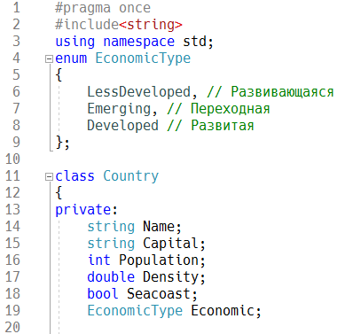
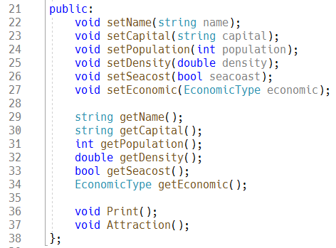
Объектно-ориентированный анализ и проектирование
16
НАСЛЕДОВАНИЕ. ПОЛИМОРФИЗМ
Класс для описания страны
Севастопольский государственный университет – 2023 Альчаков В.В.

Slide 17
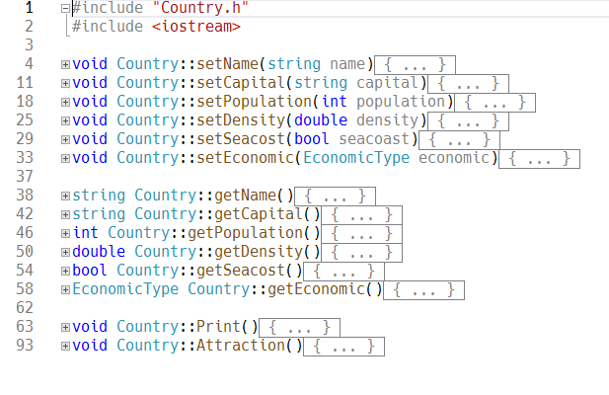
Объектно-ориентированный анализ и проектирование
17
НАСЛЕДОВАНИЕ. ПОЛИМОРФИЗМ
Класс для описания страны
Севастопольский государственный университет – 2023 Альчаков В.В.

Slide 18
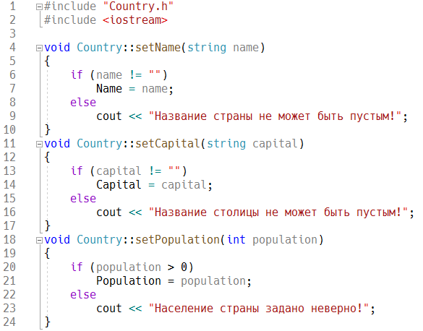
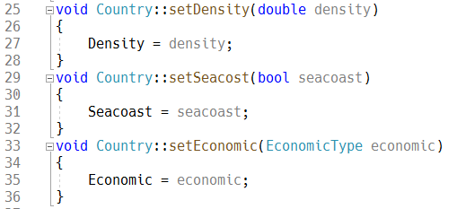
Объектно-ориентированный анализ и проектирование
18
НАСЛЕДОВАНИЕ. ПОЛИМОРФИЗМ
Класс для описания страны
Севастопольский государственный университет – 2023 Альчаков В.В.

Slide 19
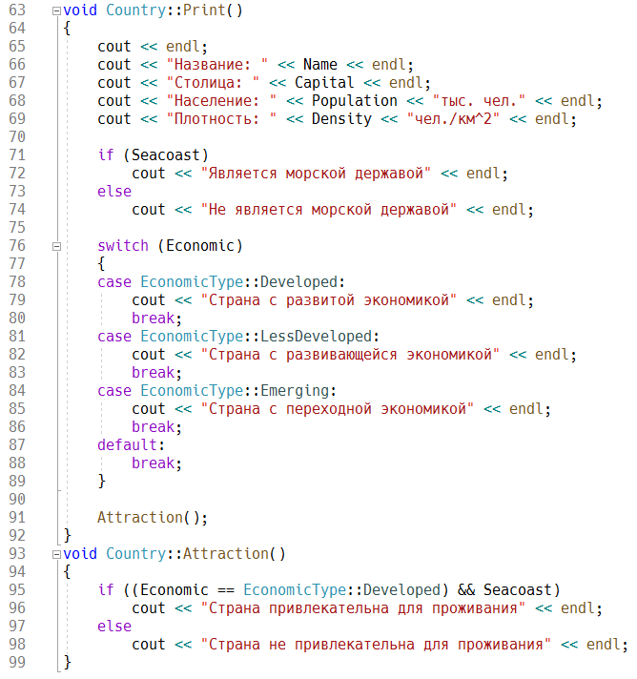
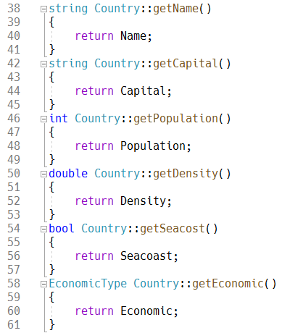
Объектно-ориентированный анализ и проектирование
19
НАСЛЕДОВАНИЕ. ПОЛИМОРФИЗМ
Класс для описания страны
Севастопольский государственный университет – 2023 Альчаков В.В.

Slide 20
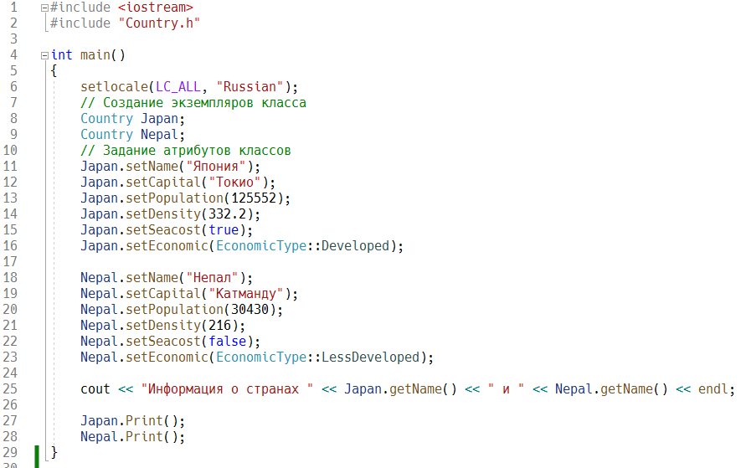
Объектно-ориентированный анализ и проектирование
20
НАСЛЕДОВАНИЕ. ПОЛИМОРФИЗМ
Класс для описания страны
Севастопольский государственный университет – 2023 Альчаков В.В.

Slide 21
Объектно-ориентированный анализ и проектирование
21
КОНСТРУКТОРЫ КЛАССОВ
Конструкторы
Конструктор — это специальная функция класса, которая используется для создания и инициализации объекта данного класса.
Конструктор вызывается каждый раз при создании объекта этого класса автоматически.
Функция-конструктор имеет тоже имя, что и класс и не возвращает никакого значения, в том числе void.
Виды конструкторов:
Конструктор по умолчанию
Конструкторы с параметрами
Конструктор копирования
Севастопольский государственный университет – 2023 Альчаков В.В.

Slide 22
Объектно-ориентированный анализ и проектирование
22
КОНСТРУКТОРЫ КЛАССОВ
Расширенное определение
Конструктор — метод, который автоматически вызывается при создании объекта. Название конструктора совпадает с названием класса, конструктор не возвращает результат и описывается без идентификатора типа результата. У конструктора могут быть аргументы, и конструктор можно перегружать (в классе допустимо описывать несколько версий конструктора).
Деструктор — метод, который автоматически вызывается при удалении объекта из памяти. Деструктор не возвращает результат, описывается без указания идентификатора типа результата, у него нет аргументов, и он не перегружается (в классе может быть только один деструктор). Имя деструктора формируется объединением и названия класса.
Севастопольский государственный университет – 2023 Альчаков В.В.

Slide 23
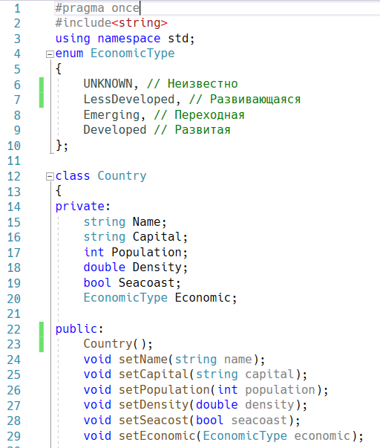
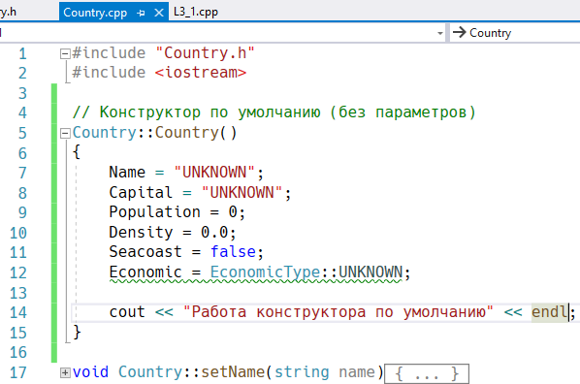
Объектно-ориентированный анализ и проектирование
23
КОНСТРУКТОРЫ КЛАССОВ
Добавление конструктора по умолчанию (конструктор без параметров)
Севастопольский государственный университет – 2023 Альчаков В.В.

Slide 24
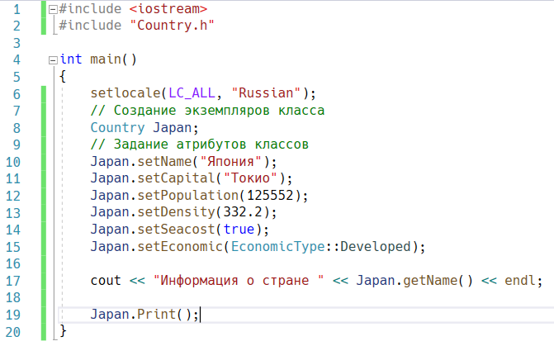
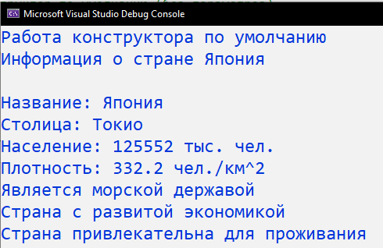
Объектно-ориентированный анализ и проектирование
24
КОНСТРУКТОРЫ КЛАССОВ
Вызов конструктора по умолчанию (конструктор без параметров)
Севастопольский государственный университет – 2023 Альчаков В.В.

Slide 25
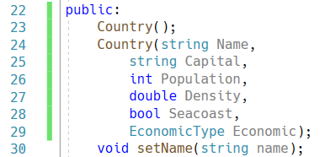
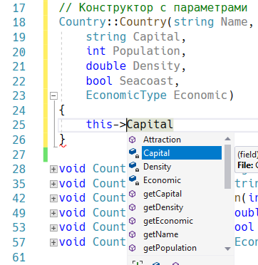
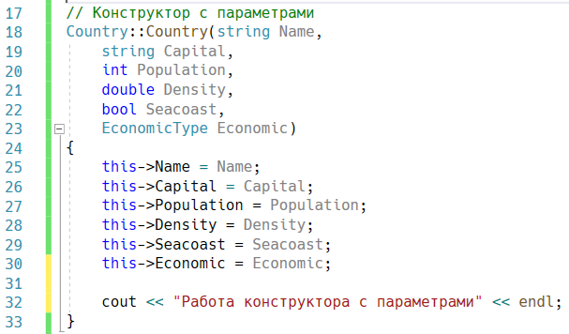
Объектно-ориентированный анализ и проектирование
25
КОНСТРУКТОРЫ КЛАССОВ
Добавление конструктора с параметрами
Country.h
Country.cpp
Указатель this представляет собой специальный указатель, который автоматически передается любой функции-члену при ее вызове и указывает на объект, который осуществляет вызов.
Таким образом, методы каждого объекта имеют доступ к указателю, который ссылается на сам объект.
Когда происходи вызов какого-либо метода, значением указателя this становится адрес объекта, для которого этот метод вызван. Указатель this может интерпретироваться, как любой другой указатель на объект, соответственно, его можно использовать для получения доступа к данным объекта, на который он ссылается.
Указатель this
Севастопольский государственный университет – 2023 Альчаков В.В.

Slide 26
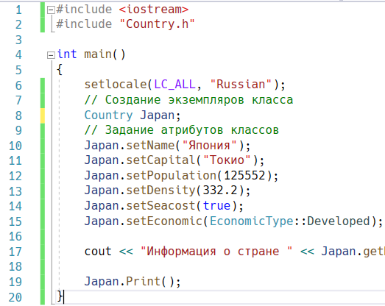
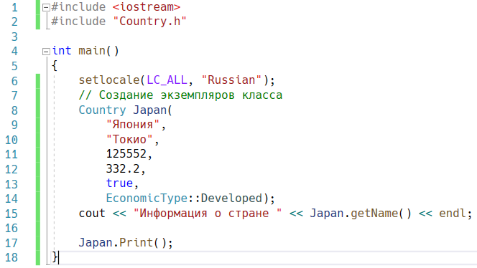
Объектно-ориентированный анализ и проектирование
26
КОНСТРУКТОРЫ КЛАССОВ
Вызов конструктора с параметрами
БЫЛО СТАЛО
Конструкторы с параметрами позволяют избежать применения отдельных функций для инициализации одной или нескольких переменных в объекте. Чем меньше функций вызывается в программе, тем выше ее эффективность.
Севастопольский государственный университет – 2023 Альчаков В.В.

Slide 27
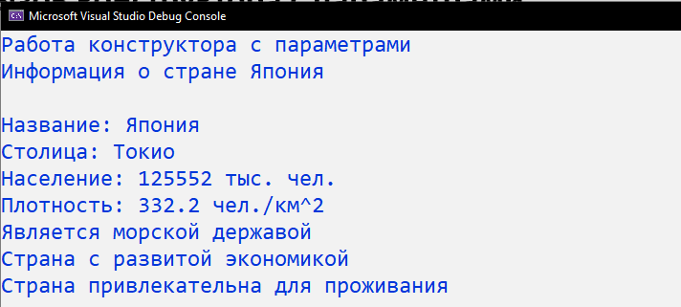
Объектно-ориентированный анализ и проектирование
27
КОНСТРУКТОРЫ КЛАССОВ
Вызов конструктора с параметрами
Конструктор по умолчанию вызван не был!
Севастопольский государственный университет – 2023 Альчаков В.В.

Slide 28
Объектно-ориентированный анализ и проектирование
28
КОНСТРУКТОРЫ КЛАССОВ
Деструкторы
Деструктор — это специальная функция класса, которая вызывается при удалении объекта.
Используется, например, для освобождения выделенных ресурсов.
Для этого в объявлении класса включается деструктор, описание которого задается символом ~ c последующим именем класса.
Севастопольский государственный университет – 2023 Альчаков В.В.

Slide 29
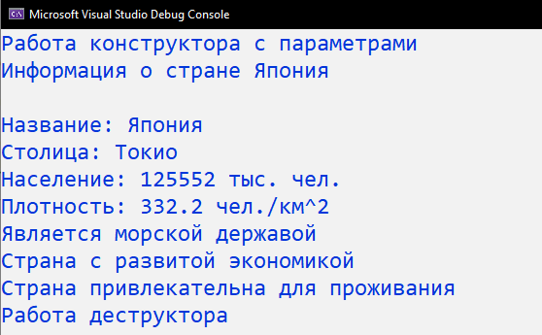
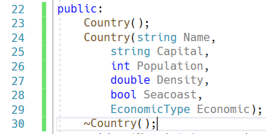
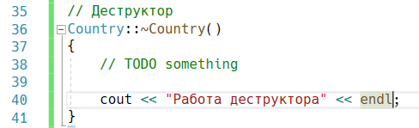
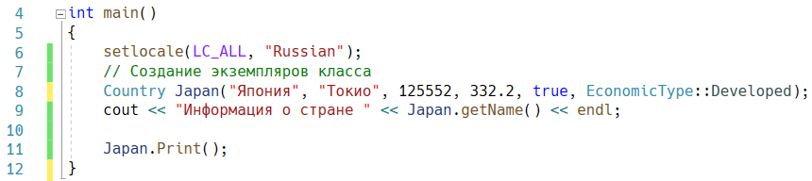
Объектно-ориентированный анализ и проектирование
29
КОНСТРУКТОРЫ КЛАССОВ
Добавление деструктора
Country.h
Country.cpp
Севастопольский государственный университет – 2023 Альчаков В.В.

Slide 30
Объектно-ориентированный анализ и проектирование
30
КОНСТРУКТОРЫ КЛАССОВ
Конструктор копирования
Конструктор копирования используется при создании копии объекта, при этом речь идет о процедуре создания объекта на основе уже существующего объекта
При создании объекта на основе уже существующего объекта (того же класса), аргументом советующему конструктору передается исходный объект. Важное правило состоит в том, что аргумент конструктору создания копии передается по ссылке. По значению аргумент передавать нельзя. При попытке передать аргумент по значению для объекта-аргумента создается копия. При создании копии вызывается конструктор создания копии объекта. Ему передается копия для копии объекта-аргумента. Поэтому снова вызывается конструктор создания копии, и так до бесконечности. Получается своеобразный рекурсивный вызов конструктора создании копии, что неприемлемо.
Севастопольский государственный университет – 2023 Альчаков В.В.

Slide 31
Объектно-ориентированный анализ и проектирование
31
КОНСТРУКТОРЫ КЛАССОВ
Конструктор копирования
Что будет если один объект инициализировать другим?
В этом случае создается точная побитовая копия присваиваемого объекта. Такой подход неприемлем, если объект использует механизм выделения динамической памяти для хранения своих атрибутов. В этом случае и исходный объект, и объект, который был инициализирован, будут ссылаться на одни и те же участки памяти, в результате чего произойдет нарушение целостности объектов.
Именно конструктор копирования позволяет избежать данной проблемы.
Форма конструктора копирования
имя_класса (const имя_класса &ссылка_на_объект)
{
// Тело конструктора
}
Севастопольский государственный университет – 2023 Альчаков В.В.

Slide 32
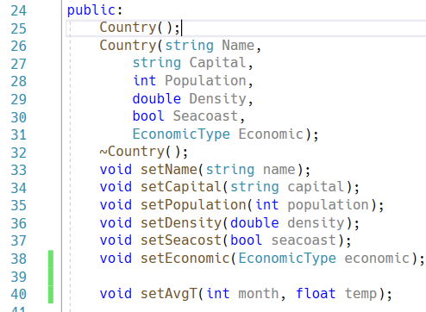
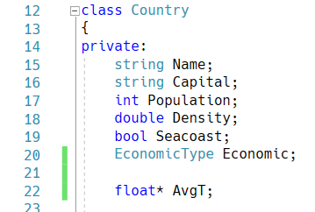
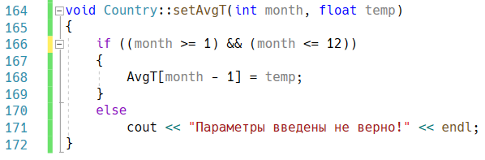
Объектно-ориентированный анализ и проектирование
32
КОНСТРУКТОРЫ КЛАССОВ
Изменение класса Country
Добавим массив для хранения среднемесячной температуры
Country.h
Country.cpp
Севастопольский государственный университет – 2023 Альчаков В.В.

Slide 33
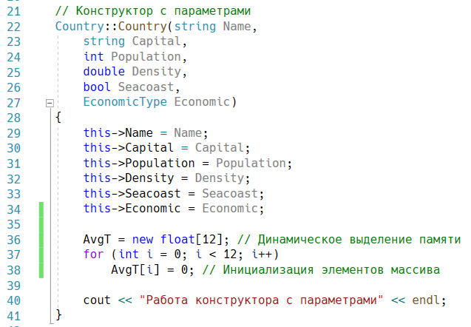
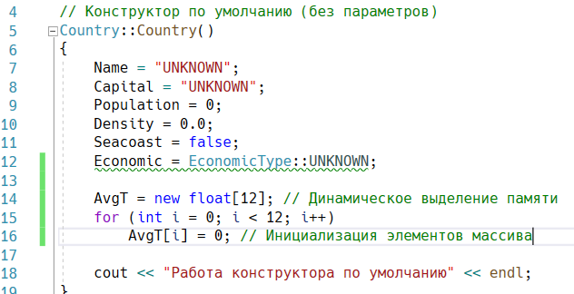
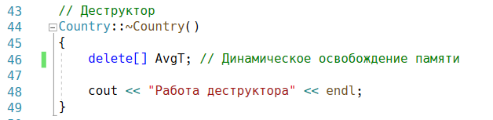
Объектно-ориентированный анализ и проектирование
33
КОНСТРУКТОРЫ КЛАССОВ
Изменение класса Country
Добавим массив для хранения среднемесячной температуры
Country.сpp
Севастопольский государственный университет – 2023 Альчаков В.В.

Slide 34
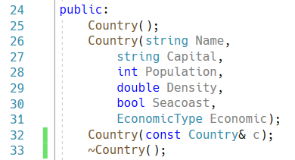
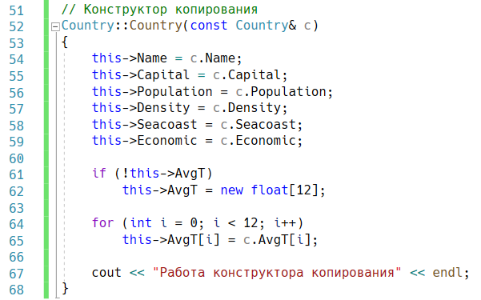
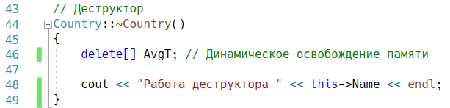
Объектно-ориентированный анализ и проектирование
34
КОНСТРУКТОРЫ КЛАССОВ
Добавление конструктора копирования
Country.h Country.сpp
Севастопольский государственный университет – 2023 Альчаков В.В.

Slide 35


Объектно-ориентированный анализ и проектирование
35
КОНСТРУКТОРЫ КЛАССОВ
Вызов конструктора копирования
Севастопольский государственный университет – 2023 Альчаков В.В.

